Slide 1
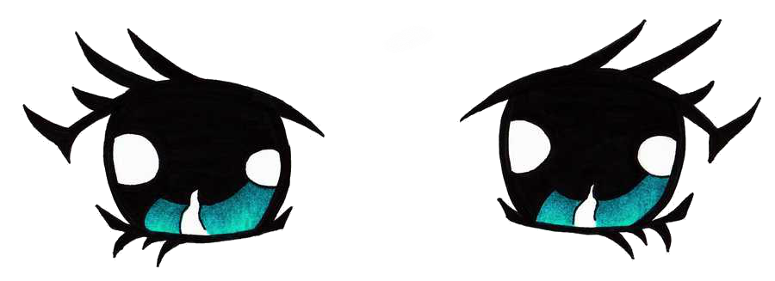
Indra Penglihatan

Slide 2
Apa saja yang dibahas?
Bagian-Bagian Mata
Proses Melihat Pada Manusia
Penyakit Pada Mata

Slide 3
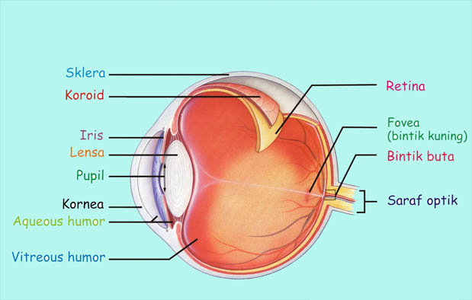
Bagian-Bagian Mata

Slide 4

1. Kornea
Kornea merupakan bagian bening yang bersifat tembus pandang dan terletak di lapisan terluar. Kornea berfungsi sebagai tempat masuknya cahaya pertama kali, sebelum akhirnya cahaa dapat masuk ke sel-sel penerima di bagian dalam.
Kalau kita lihat mata seseorang, akan ada bagian bola hitam (pupil) dan bagian yang terlihat berwarna abu-abu, atau cokelat, atau biru, berbeda tergantung faktor genetik seseorang (iris). Nah, kornea ini hanya menutupi bagian pupil dan iris tersebut.

Slide 5
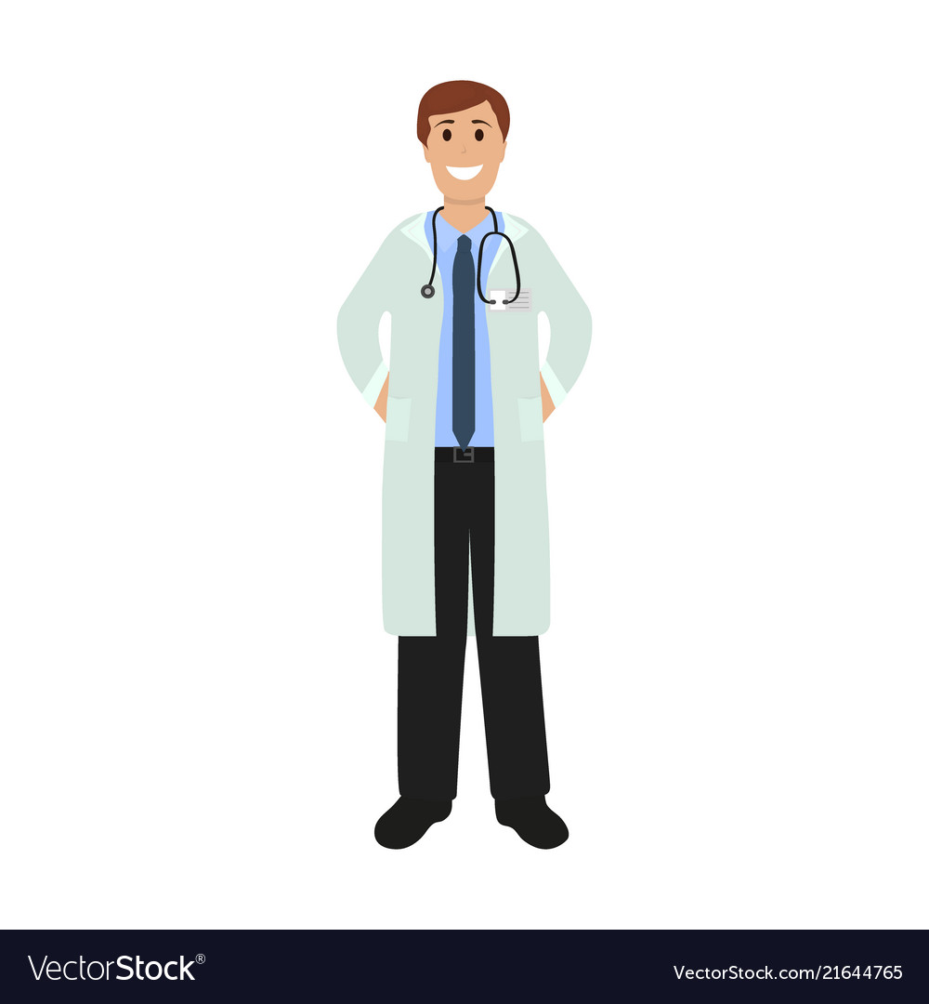
2. Pupil
Pupil, yang merupakan bagian lingkaran hitam di bola mata kita, sebenarnya adalah tempat lewatnya cahaya ke dalam mata. Pupil berfungsi untuk mengatur banyak-sedikitnya cahaya yang masuk. Misalnya, ketika kita terpapar banyak cahaya, maka secara otomatis pupil akan mengecil sehingga cahaya yang masuk ke dalam mata tidak terlalu banyak. Begitu pula sebaliknya.

Slide 6
3. Sklera (selaput putih)
Sklera adalah bagian dinding putih mata. Sklera ini berfungsi untuk melindungi struktur mata dan membantu mempertahankan bentuk mata.

Slide 7
4. Iris
Iris merupakan bagian berwarna yang berada di sekitar pupil. Kalau kamu melihat orang yang punya warna mata berbeda (Maksudnya bukan yang punya mata sharingan kayak Sasuke ya. Kalau itu pakai softlens). Nah, iris ini lah yang berperan memberi warna pada mata. Maka dari itu, iris terkadang disebut sebagai “selaput pelangi”.

Slide 8
5. Retina (selaput jala)
Retina adalah lapisan sangat tipis yang peka terhadap cahaya. Posisinya berada di dinding paling dalam yangberfungsi untuk menangkap bayangan benda. Retina ini mempunyai reseptor cahaya yang bernama sel batang (basilus) dan sel kerucut (konus). Sayangnya, bagian belakang retina tidak memilikinya. Alhasil, ketika ada bayangan benda yang jatuh pada titik itu, kita tidak dapat melihatnya. Bagian ini disebut titik buta.

Slide 9
6. Lensa mata
Lensa mata adalah bagian yang bersifat lunak dan transparan. Posisinya berada di belakang iris. Bagian mata ini berfungsi untuk mengumpulkan dan memfokuskan cahaya agar bayangan suatu benda dapat jatuh di tempat yang tepat.
Uniknya, lensa mata punya kemampuan yang disebut sebagai daya akomodasi.

Slide 10
7. Titik buta
Titik buta adalah bagian yang berfungsi untuk meneruskan dan membelokkan berkas saraf menuju otak. Di bagian mata ini, tidak ada sel-sel yang peka terhadap rangsangan cahaya. Itu artinya, ketika ada bayangan benda yang jatuh ke titik ini, kita tidak akan bisa melihatnya.

Slide 11
8. Saraf optik
Fungsinya untuk meneruskan informasi visual benda yang diterima retina menuju ke otak. Nah, saraf optik ini lah yang membuat kita dapat mengetahui bagaimana bentuk suatu benda yang kita lihat. Oleh karena itu, jika saraf optik ini rusak, maka kita tidak akan bisa melihat.

Slide 12
9. Koroid
Koroid adalah dinding mata yang berfungsi sebagai penyuplai oksigen dan nutrisi untuk bagian-bagian mata yang lain, khususnya retina. Koroid biasanya berwarna cokelat kehitaman atau hitam. Warna ini bertujuan agar cahaya tidak dipantulkan kembali.

Slide 13
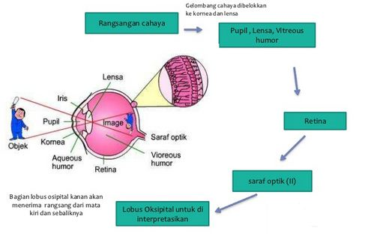
Proses Melihat
Place your screenshot here

Slide 14
Mekanisme:
Cahaya yang masuk pertama-tama akan melewati selaput kornea sebagai lapisan terluar dari mata → cahaya akan diteruskan ke dalam rongga mata oleh pupil (lubang di tengah bola mata yang dibentuk oleh iris)
Fungsi iris sama seperti diafragma pada kamera, yaitu untuk mengatur banyak dan sedikitnya cahaya yang masuk ke dalam rongga mata.
Saat cahaya tersedia banyak, maka iris akan membuat pupil mengecil agar cahaya yang masuk tidak berlebih.
Saat cahaya yang tersedia sedikit, maka iris akan membuat pupil melebar sehingga cahaya yang masuk akan semakin banyak.
Setelah melalui pupil → cahaya akan menuju lensa mata yang menjadikan bayangan benda menjadi nyata, tegak dan diperkecil → bayangan benda akan jatuh pada retina tepat di bintik kuning → Bayangan benda kemudian akan diteruskan kepusat syaraf (otak) → di otak, bayangan benda dikembalikan ke bentuk semula, sehingga kita mendapat kesan melihat

Slide 15
Penyakit Pada Mata
Rabun Jauh
Rabun Dekat
Cacat Mata Tua
Astigmatisma

Slide 16
Gejala umum hipermetropi:
Benda yang dekat terlihat kabur
Nyeri pada sekitar mata atau mata lelah
Gelisah dan kelelahan
Perlu menyipitkan mata untuk melihat dengan lebih jelas
Sakit kepala atau pusing setelah membaca
Beberapa anak dapat mengalami strasbismus (mata juling).
Rabun Dekat
(Hipermetropi)
Daya tangkap mata untuk melihat benda yang dekat kurang jelas
Hipermetropi memiliki titik dekat terbatas di depan mata, jatuh di belakang retina

Slide 17
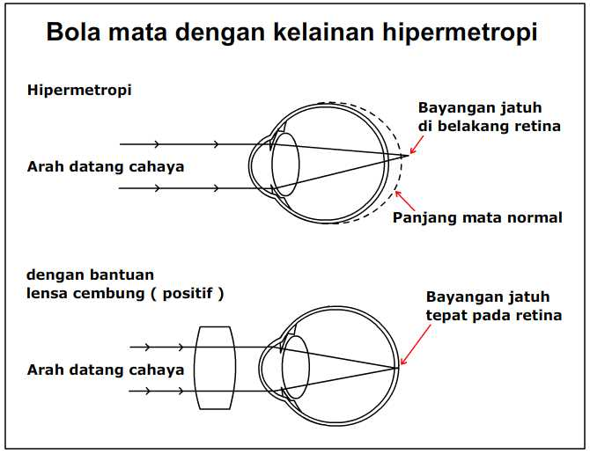
Cara mengatasi hipermetropi:
Agar penglihatan mata menjadi jelas, harus dibantu dengan menggunakan
kacamata berlensa positif (lensa cembung)

Slide 18
Tanda dan gejala miopi pada anak:
Terus-menerus menyipitkan mata
Harus duduk lebih dekat dengan televisi, layar lebar, atau di depan kelas
Tampak tidak menyadari adanya benda jauh
Mengedipkan mata secara berlebihan
Terus menggosok mata.
Rabun Jauh
(Miopi)
Daya tangkap mata untuk melihat benda yang jauh kurang jelas
Miopi memiliki titik jauh terbatas di depan matanya, sehingga benda yang jauh dari mata jatuh di depan retina

Slide 19
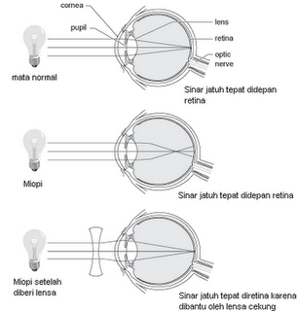
Cara mengatasi miopi:
Agar penglihatan mata menjadi jelas, harus dibantu dengan menggunakan kacamata berlensa negatif (lensa cekung)

Slide 20
Gejala presbiopi:
Membaca dengan jarak yang jauh dari mata
Pandangan kabur pada jarak baca yang normal
Mata pegal atau sakit kepala setelah membaca atau melakukan pekerjaan yang membutuhkan fokus jarak dekat
Cacat Mata Tua
(Presbiopi)
Cacat mata tua dimana kurang jelas melihat benda-benda yang letaknya jauh maupun dekat dan terjadi karena lensa mata sudah berkurang keelastisannya
Presbiopi memiliki titik dekat dan titik jauhnya kurang dari tak hingga

Slide 21
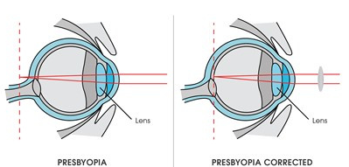
Cara mengatasi presbiopi:
Agar penglihatan mata menjadi jelas, harus dibantu dengan menggunakan kacamata bifokal, yaitu kacamata berfungsi rangkap (untuk melihat dekat dan jauh)

Slide 22
Gejala Astigmatisma:
Distorsi penglihatan, misalnya melihat garis lurus tampak miring.
Pandangan yang samar atau tidak fokus.
Sulit melihat saat malam hari.
Mata sering tegang dan mudah lelah.
Sering menyipitkan mata saat melihat sesuatu.
Sensitif terhadap sorotan cahaya (fotofobia).
Kesulitan membedakan warna yang mirip.
Penglihatan ganda (pada kasus astigmatisme yang parah).
Pusing atau sakit kepala.
Astigmatisma
Cacat mata dimana tidak dapat membedakan garis tegak dan datar secara bersamaan
Astigmatisma memiliki lensa mata yang tidak dapat berfungsi secara sempurna

Slide 23
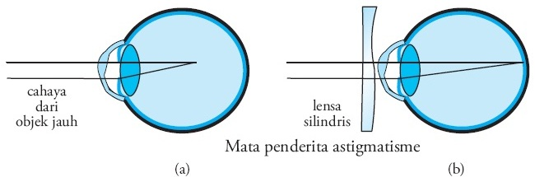
Cara mengatasi astigmatisma:
Agar penglihatan mata menjadi jelas, harus dibantu dengan menggunakan kacamata berlensa silinder.

Slide 24
Cara menjaga kesehatan mata:
Makan makanan yang banyak mengandung vitamin A, seperti sayur-sayuran dan buah-buahan
Tidak membaca atau menonton TV dengan jarak terlalu dekat
Tidak membaca sambil tiduran
Jika membaca harus di ruangan yang memiliki pencahayaan yang baik.

Slide 25
Indra Pendengaran

Slide 26
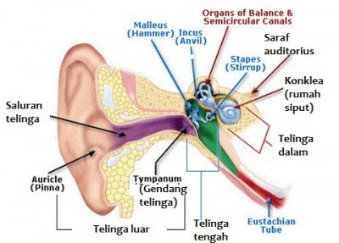
Bagian-Bagian Telinga

Slide 27
1. Telinga Bagian Luar
1. Daun Telinga
Daun telinga atau pinna merupakan bagian dari telinga luar yang paling menonjol dan mudah terlihat. Setiap manusia normalnya memiliki dua daun telinga yang terletak pada dua sisi yaitu sisi kanan dan sisi kiri. Daun telinga terbentuk dari tulang rawan.
Fungsi: untuk mengumpulkan gelombang suara dan menyalurkannya ke liang atau saluran telinga dan untuk merasakan daun telinga pada sisi mana yang lebih dekat dengan suara.
2. Saluran Telinga
Saluran telinga orang dewasa memiliki panjang sekitar 3 cm. Bentuk lubang telinga ini menyerupai huruf S.

Slide 28
2. Telinga Bagian Tengah
1. Membran timpani (gendang telinga)
Membran timpani merupakan sebuah selaput yang memisahkan saluran/ lubang telinga luar dengan telinga tengah. Membran timpani memiliki diameter berukuran 1 cm dan berbentuk cekung. Pada bagian membrane timpani terdapat saraf sehingga membuatnya adanya rasa sakit apabila menyentuh bagian membran timpani.
Fungsi: untuk merespon suara yang ditandai dengan adanya getaran pada gendang telinga.

Slide 29
2. Rongga Timpani
Terdapat 3 buah tulang pendengaran dan otot pendengaran
Fungsi tulang pendengaran /osikel pendengaran adalah untuk menghubungkan membran timpani dengan telinga dalam. Berikut ini adalah tulang-tulang pendengaran:
1. Maleus (martil)
Tulang pendengaran maleus merupakan tulang pendengaran yang menempel pada membran timpani. Maleus memiliki bentuk tulang seperti martil.
Fungsi: meneruskan getaran dari membran timpani.
2. Incus (landasan)
Tulang pendengaran incus terletak di dekat tulang maleus atau tulang martil. Incus atau disebut juga tulang landasan dengan ukuran kecil dan berbentuk seperti sebuah landasan pesawat.
Fungsi: untuk memberikan respons tulang maleus.
3. Stapes (sanggurdi)
Tulang pendengaran yang ketiga adalah tulang stapes atau dikenal dengan tulang sanggurdi. Bentuk dari tulang sanggurdi seperti sanggurdi kuda yang memiliki bagian yang melengkung.
Fungsi: memberikan respons dari getaran yang diteruskan oleh tulang stapes dan mengalirkan gelombang suara ke telinga dalam.

Slide 30
3. Telinga Bagian Dalam
1. Koklea
Koklea merupakan bagian dari telinga dalam yang berbentuk spiral seperti rumah siput.
Fungsi: mengubah getaran suara menjadi persepsi pendengaran. Koklea memiliki ukuran lebar 9 mm dan tinggi 5 mm.
2. Ruang koklea
Di dalam koklea terdapat tiga ruang yang berisi cairan perilimph. Ketiga ruang koklea tersebut adalah ruang atas, ruang depan, dan ruang bawah. Hanya ada satu ruang yang diisi dengan endolimph, yaitu ruang tengah atau disebut juga dengan saluran koklea.
Fungsi: untuk menampung cairan koklea.
3. Organ korti
Organ korti dilapisi oleh membran yang disebut membran basilar. Besar organ korti seperti ukuran kacang polong.
Fungsi: untuk mengubah gelombang menjadi impuls saraf.

Slide 31
proses pendengaran:
1. Bunyi masuk ke saluran telinga dan menyebabkan membran timpani bergetar. membran timpani bergetar oleh bunyi. 2.Getaran bunyi bergerak melalui osikula ke cochlea 3.Getaran bunyi menyebabkan cairan di dalam cochlea bergetar. 4.Getaran cairan menyebabkan sel rambut melengkung.
5. Sel rambut menciptakan sinyal saraf yang kemudian ditangkap oleh saraf auditori. Sel rambut pada salah satu ujung cochlea mengirim informasi bunyi nada rendah dan sel rambut pada ujung lain mengirim informasi bunyi nada tinggi. 6.Saraf auditori mengirim sinyal ke otak di mana sinyal ditafsirkan sebagai bunyi.

Slide 32
Penyakit pada telinga
1. otitis media
adalah infeksi telinga tetngah, merupakan kondisi yang sering terjadi pada anak-anak, dimana ada peradangan diarea belakang gendang telinga karena infeksi
penyebab:
berasal dari infeksi sebelumnya pada saluran pernafasan yang menyebar ketelinga melalui saluran yang menghubungkan faring dan area dibelakang telinga(eustachius tube).
pengobatan:
dengan antibiotik (pada infeksi bakteri) dan anti-nyeri (analgesik)

Slide 33
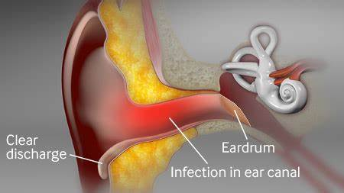
2. otitis externa adalah peradangan telinga bagian luar (lubang hingga gendang telinga) dengan gejala utama bengkak, kemerahan,nyeri dan seperti ada tekanan dalam telinga. biasa dialami oleh orang dewasa. penyebab: virus, bakteri dan jamur pengobatan: dengan anti infeksi topikal (neomisin/kliokuinol), anti-nyeri(analgesik), dan lakukan pembersihan pada sisa rdang pada saluran telinga luar dengan memasukan pita kain kasa yang dibasahi oleh tetes telinga kortikosteroid/ dengan astringen seperti larutan alumunium asetat.

Slide 34
Cara menjaga kesehatan telinga:
1. bersihkan telinga dengan cara yang benar
2.lindungi telinga anda dari suara keras
3. jaga telinga agar tetap kering
4. lakukan pemeriksaan telinga rutin ke dokter

Slide 35
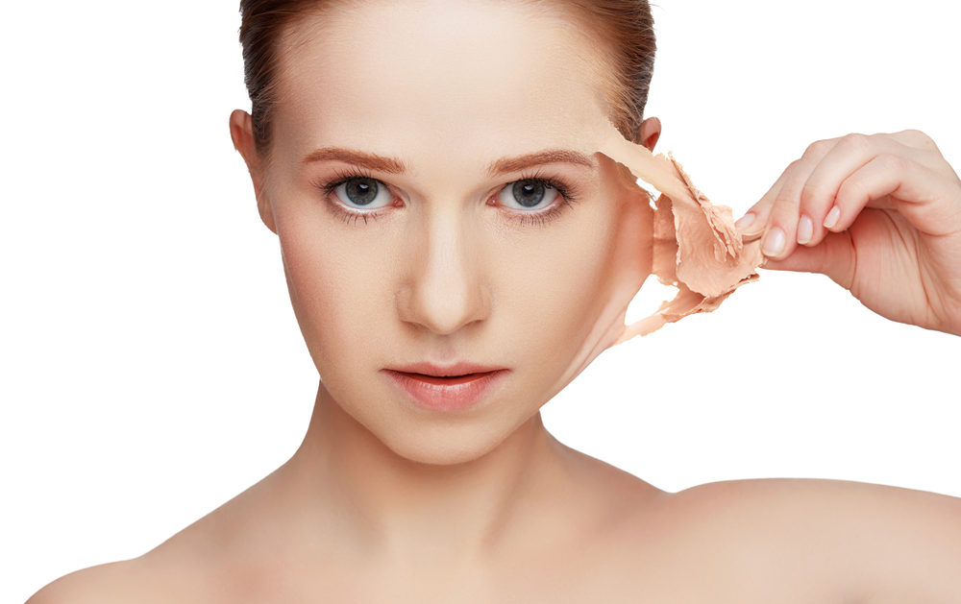
Kulit

Slide 36
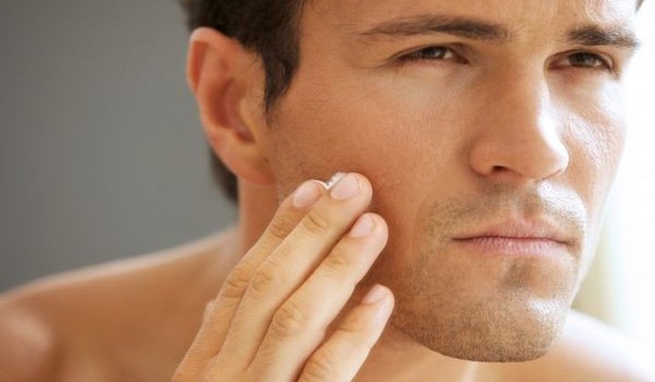
Pengertian:
kulit merupakan organ terluas dan terluar yang melapisi seluruh tubuh manusia.

Slide 37
Materi Kulit:
struktur/bagian kulit
fungsi kulit
penyakit kulit
penanganan penyakit kulit
merawat dan menjaga kesehatan kulit

Slide 38
Fungsi Kulit :
melindungi tubuh
termoregulasi
ekskresi (keringat)
penerima rangsang (indra)
tempat pembuatan vit.D
penyimpan lemak

Slide 39
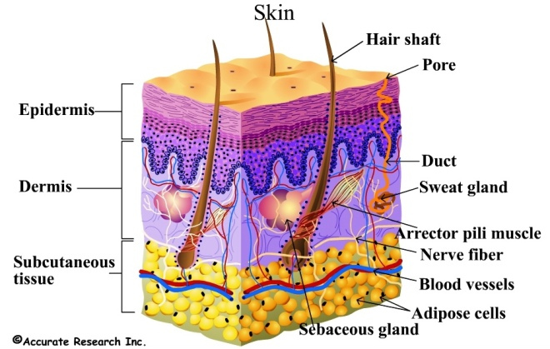
Struktur Kulit

Slide 40
Bagian Kulit
a. epidermis
lapisan kulit terluar dan berhubungan langsung dengan dunia luar, memiliki 5 lapisan (stratum korneum, stratum lusidum, stratum granulus, stratum spinosum,dan stratum basalis)

Slide 41
b.dermis
lapisan dibawah epidermis, tebal, mengandung jar.ikat longgar, folikel rambut,kelenjar lemak, kelenjar keringat, sabut saraf, pemb.darah.

Slide 42
c. subkutan (hipodermis)
jaringan dibawah dermis yang tersusun oleh jar.lemak yang berfungsi memberi perlindungan thdp dingin.

Slide 43
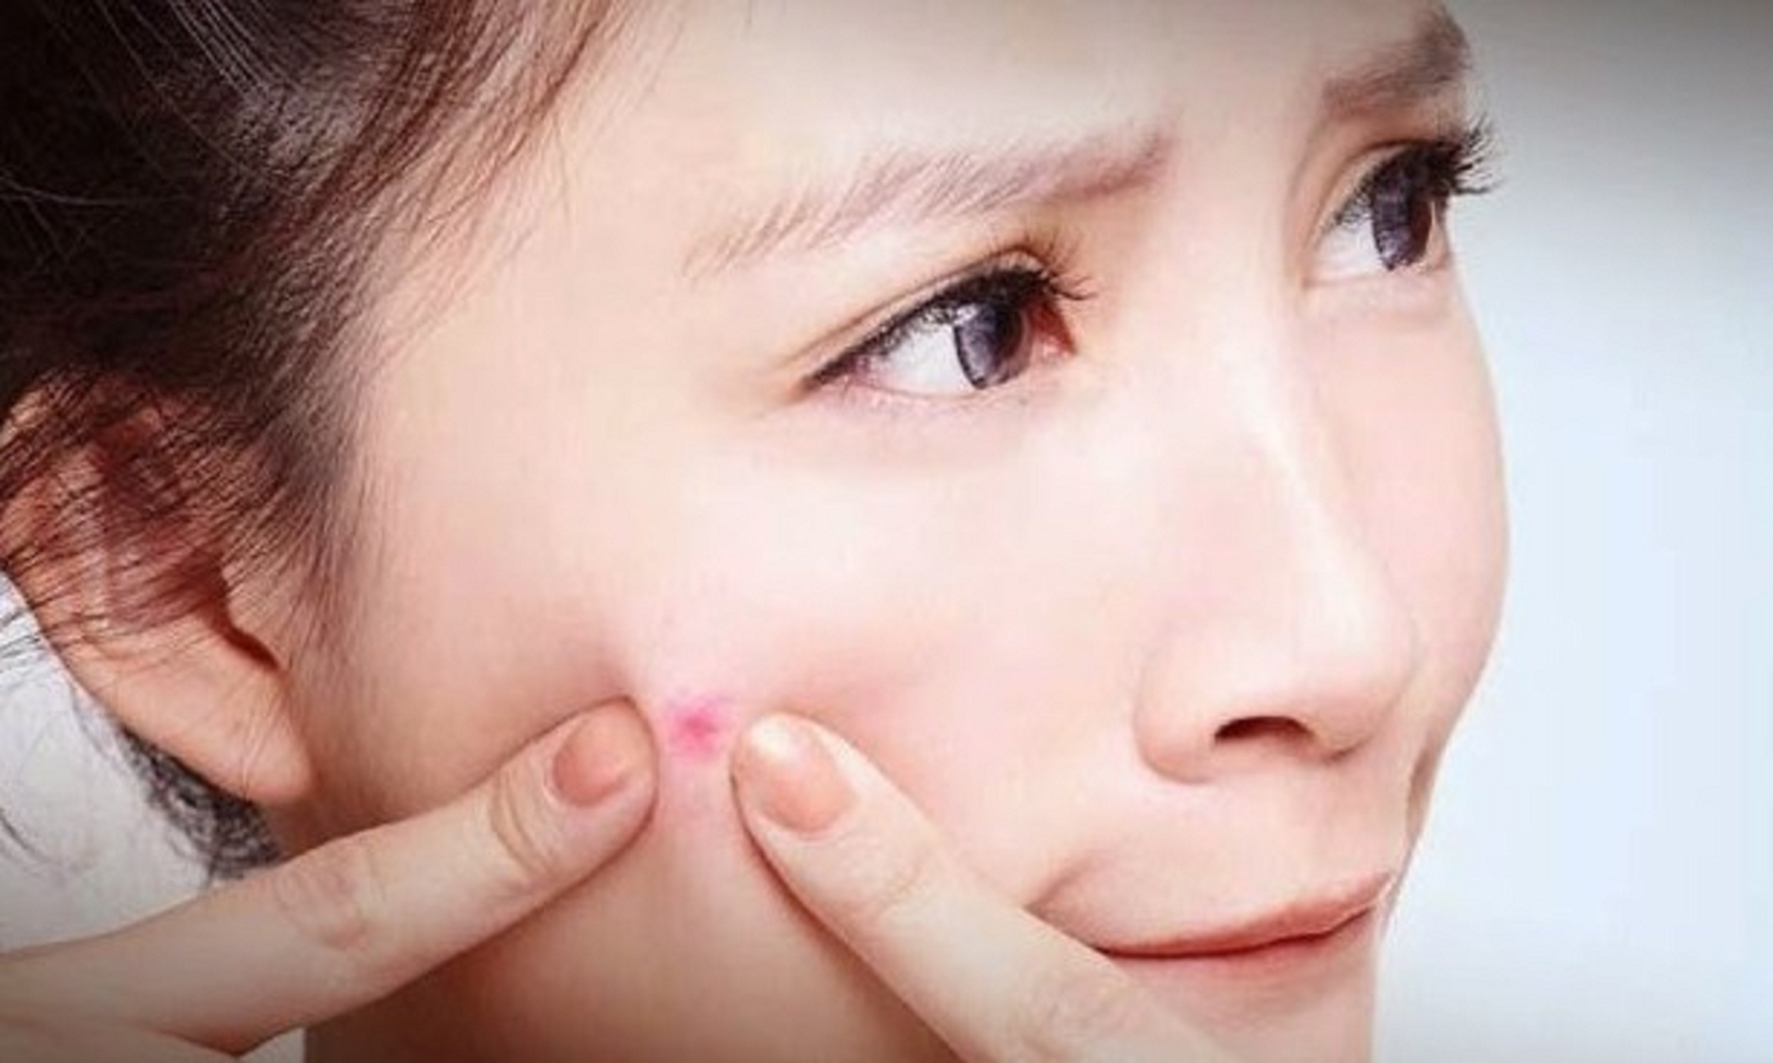
Penyakit Kulit
Jerawat
peradangan karena
penyumbatan pori

Slide 44
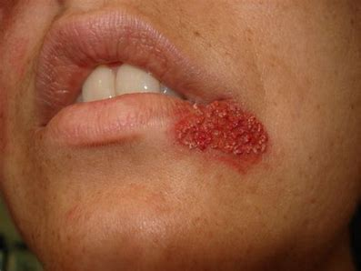
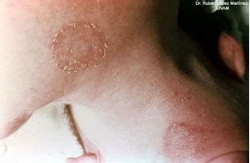
herpes
penyakit kulit yang disebabkan oleh virus
kurap
penyakit kulit karena jamur

Slide 45
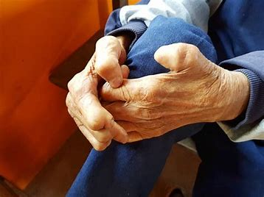
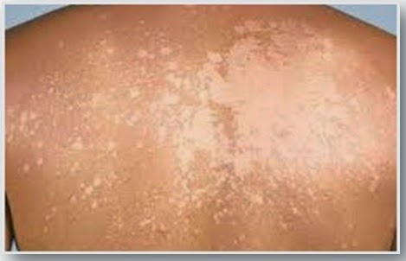
panu
bercak putih atau coklat pada kulit, dan gatal. disebabkan oleh jamur
lepra disebabkan oleh bakteri

Slide 46
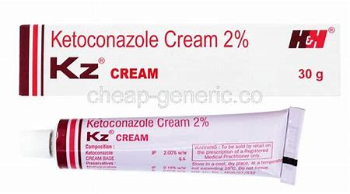
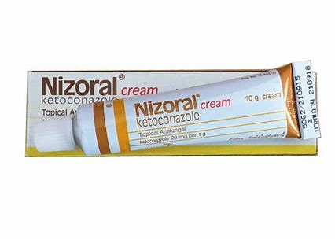
penanganan/pengobatan penyakit kulit
obat luar: dioleskan obat
luar pada daerah yang
memiliki keluhan. contoh salep
obat dalam: meminum
obat. contoh tablet
contoh obat: ketokonazol, terbinafine, nizoral cream

Slide 47
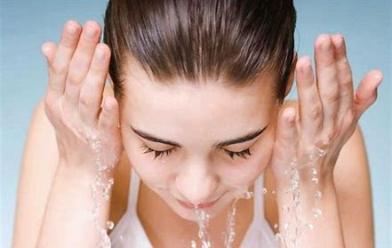
merawat dan menjaga kesehatan kulit
konsumsi makanan sehat sprti sayuran dan buah-buahan
tidur cukup
membersihkan wajah setelah menggunakan make-up atau setelah keluar rumah

Slide 48

merawat dan menjaga kulit
melindungi kulit dari sinar matahari
menggunakan sunblok
rajin membersihkan tubuh dan mandi

Slide 49
Thankyou!

